Slide 1
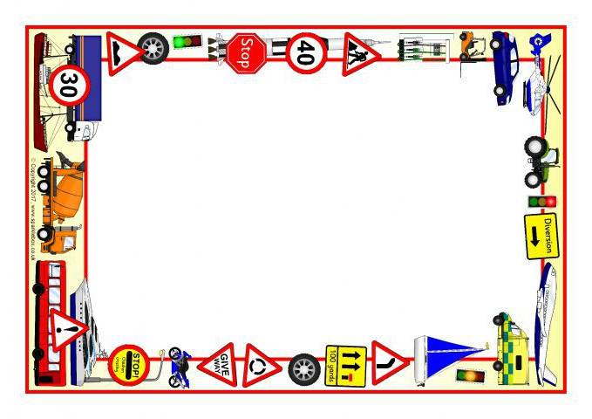

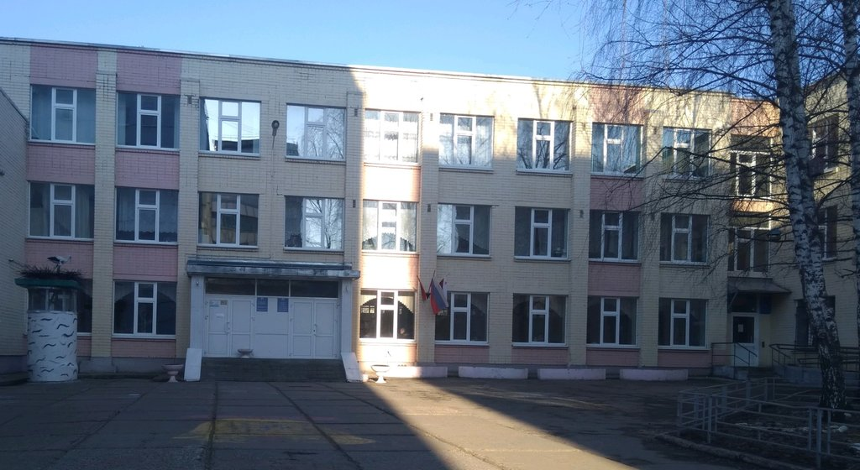
Отряд юных инспекторов движения
«Светофоровы»
Муниципальное бюджетное общеобразовательное
учреждение
«Гимназия № 21»
Проволжского района
города Казани
2024-2025

Slide 2
Состав отряда отряда юных инспекторов движения
«Светофоровы»
№ п/п | Фамилия Имя | Класс | Дата Рождения
1 | Батюрина Полина Сергеевна | 3А | 27.03.2014
2. | Габдельхакова Элина Эдуардовна | 3А | 10.04.2014
3. | Ибрагимов Эмиль Инсафович | 3А | 06.11.2013
4. | Хайруллин Искандер Радикович | 3А | 23.04.2014
5 | Капова Ева Константиновна | 3А | 13.10.2013
6 | Капова Василиса Константиновна | 3А | 13.10.2013
7 | Клюгер Марк Павлович | 3А | 17.07.2014
8 | Галятдинов Нияз Алмазович | 3А | 25.11.2013
9 | Муфтахуддинова София Расуловна | 3А | 10.11.2014
10. | Шигапов Адель Ленарович | 3А | 13.03.2014

Slide 3
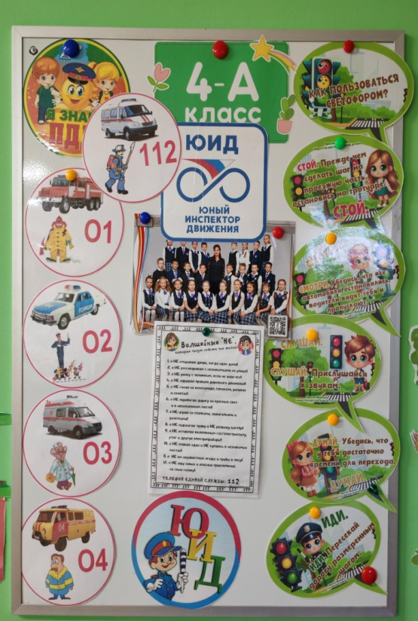
Команда ЮИД (Юные Инспекторы Движения) "Светофоровы" —
это пример активных и энергичных детей, которые стремятся внести свой вклад в безопасность дорожного движения и популяризацию правил ПДД. Мероприятия и активности команды помогают развивать их навыки и осведомленность, а также активно привлекать других детей и взрослых к вопросам безопасности.

Slide 4
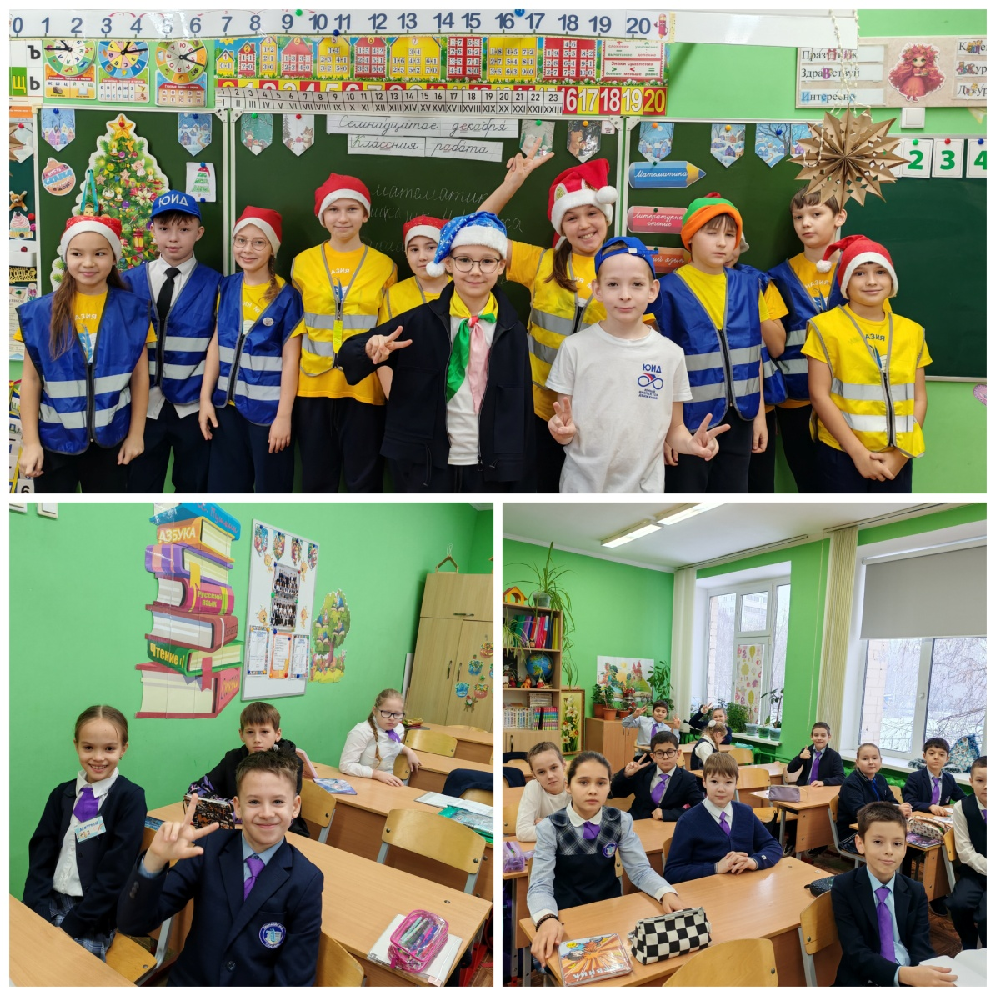
В гимназии функционирует отряд ЮИД . Членами отряда ЮИД являются учащиеся 4«А» класса. Отряд состоит из 10 человек. Отряд ЮИД имеет свою структуру, название, девиз, законы, отрядная песня. В начале учебного года был составлен план работы отряда ЮИД на 2024 –2025 уч.год. Работа ЮИДа проводилась в соответствии с утвержденным планом. Отряд ЮИД «Светофоровы» проделал большую работу по обучению и информированию учащихся о правилах дорожного движения.

Slide 5
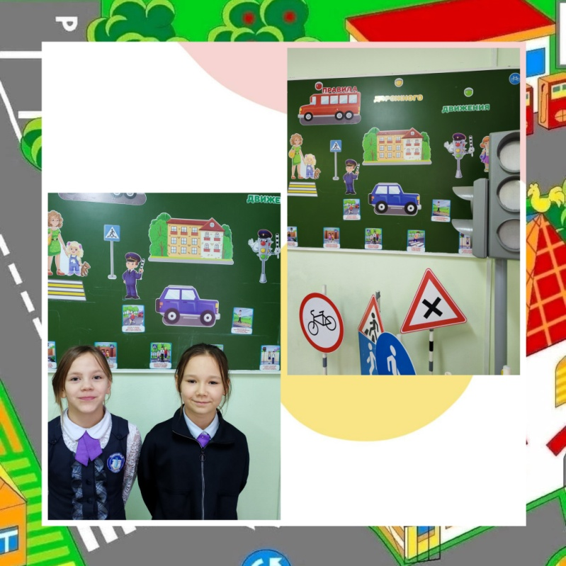
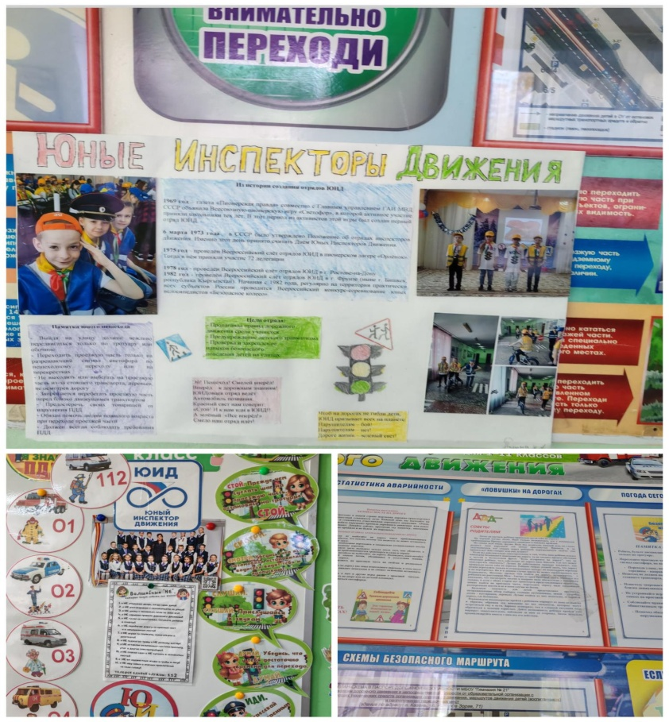
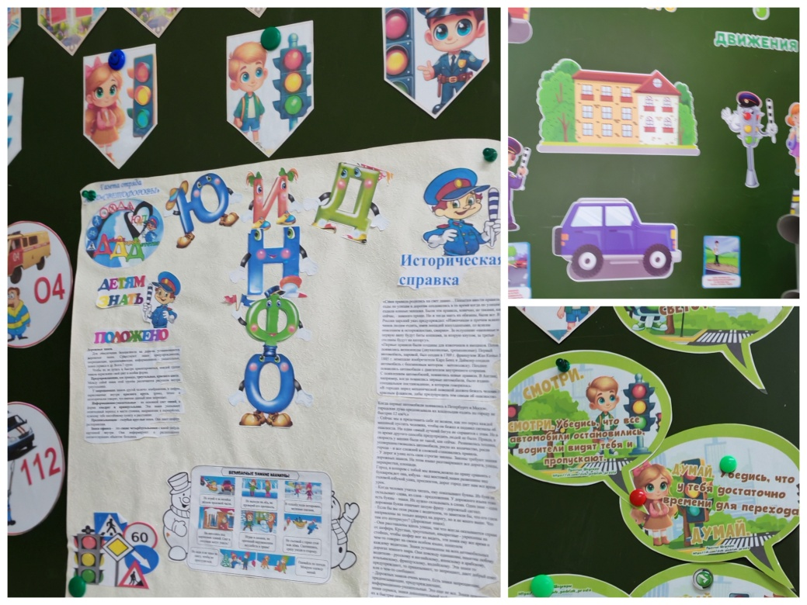
Безопасный уголок безопасности дорожного движения в гимназии
На третьем этаже нашей гимназии расположен уникальный «Уголок безопасности дорожного движения» — пространство, полностью посвященное формированию знаний и навыков учащихся в области безопасного поведения на дороге. Это важное начинание направлено на то, чтобы обеспечить безопасность наших школьников и научить их правильно реагировать в различных дорожных ситуациях.
Цели уголка
1. Повышение осведомленности: Сформировать у школьников понятие о важных правилах дорожного движения (ПДД) и обязанностях участников движения.
2. Развитие навыков: Научить детей принимать правильные решения в различных ситуациях, связанных с дорожным движением.
3. Создание условий для обучения: Обеспечить учащихся доступом к необходимым материалам и ресурсам для самообразования.
В этом году у нас появился новый уголок безопасности.Этот уголок не только не толькоизучению правил безопасности в различных сферах,но и новостным.

Slide 6
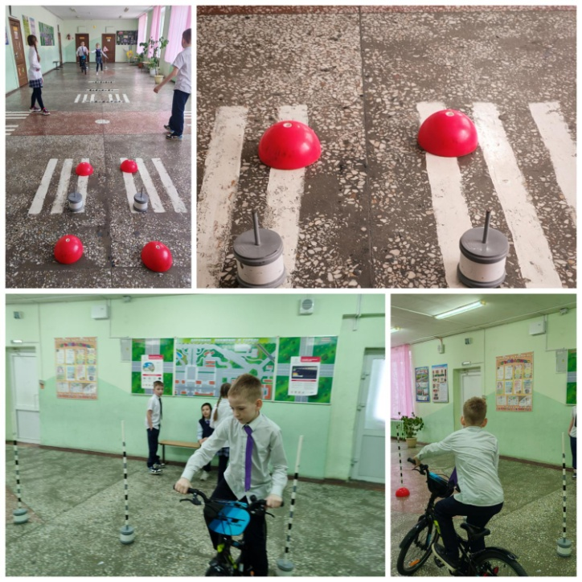
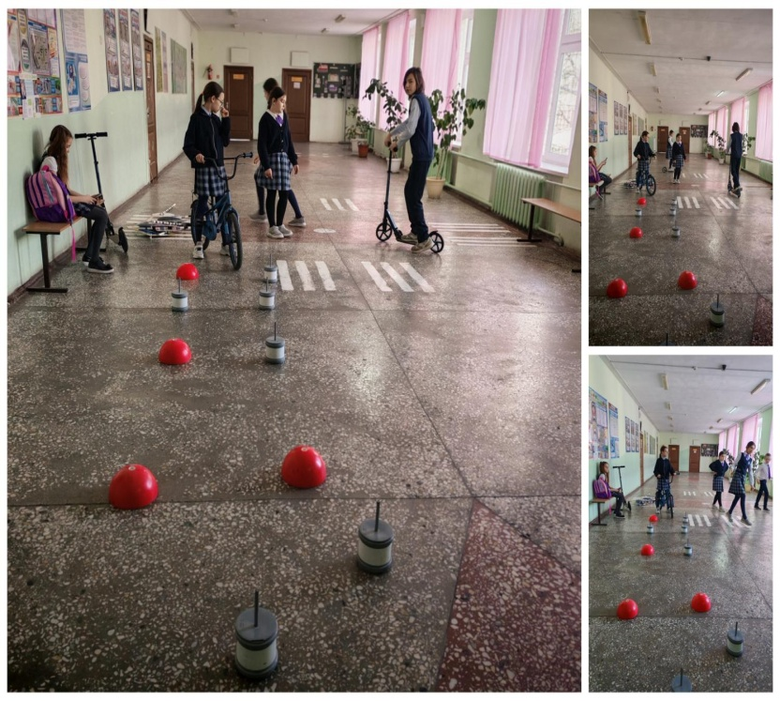
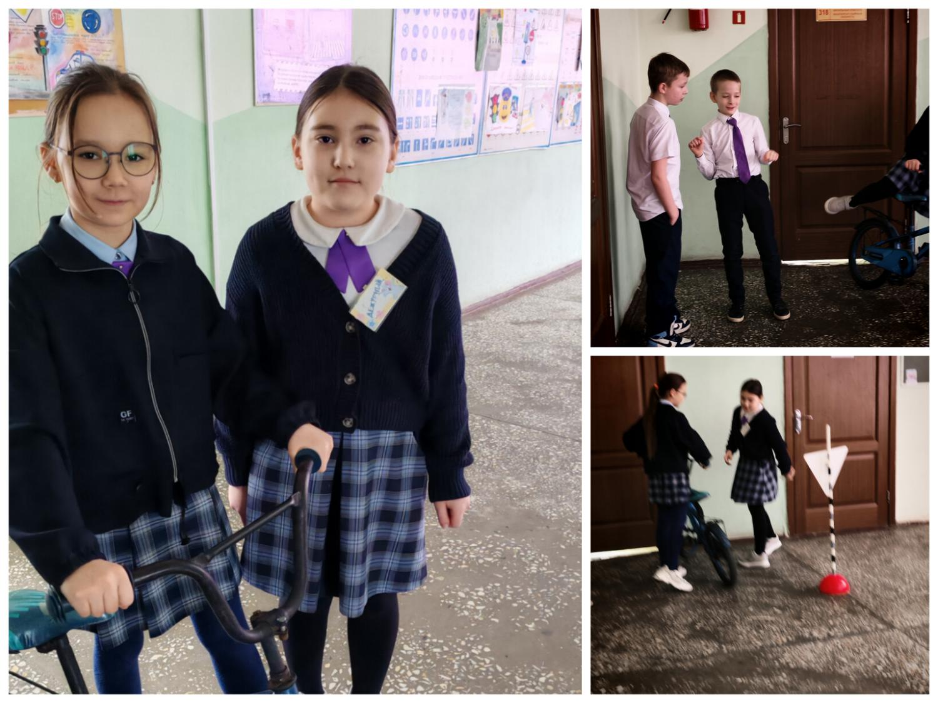
Работа по организации занятий с велосипедистами
Проведенние занятий на велосипеде проходит в течение года
способствует физическому развитию школьников формированию команды и улучшению знаний о правилах дорожного движения и безопасности.Ребята с большим удовольствием ездят на велосипеде,изучают правила безопасной езды,разбирают ситуации..

Slide 7
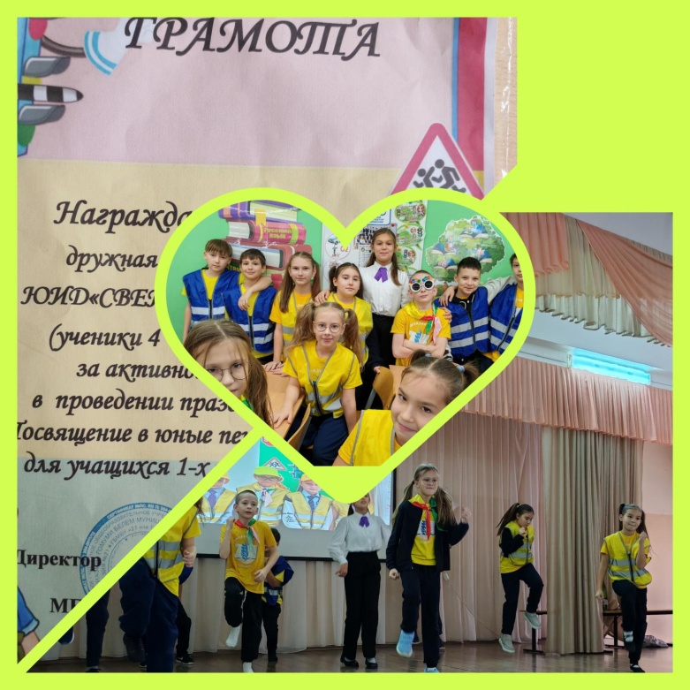
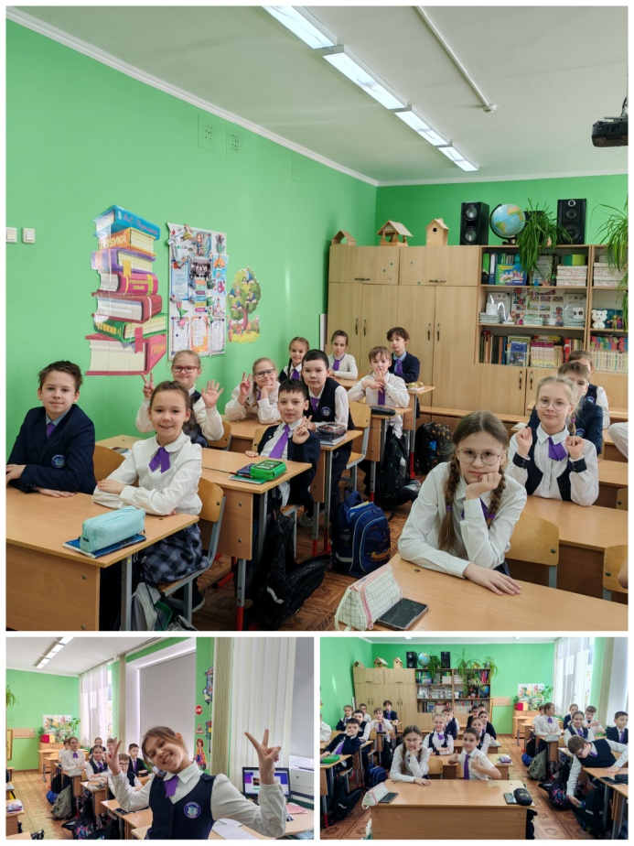
Информационная деятельность
Профилактика детского дорожно-транспортного травматизма осуществляется через различные формы и методы, способствующие познавательной деятельности детей и подростков.
Выпуск стенгазеты «Юид-инфо»
Один раз в три месяца ребята из отряда ЮИД выпускали стеназету.Каждый номер помогает школьникам интересно и увлекательно изучать Правила дорожного движени и не только.
Пропаганда через средства массовой информации. (Интернет –сайт школы, WhatsApp, Вконтакте https://vk.com/wall-226162309_135)
Поздравление от команды Госавтоинспецию МВД России с днем рождения.
Ролик от команды ЮИД,созданный после посещения «Школы ГИБДД»,музея МВД РТ вызвал положительные эмоции у школьников.
В сентября в Единый день БДД для начальной школы проводился флешмоб «Правила знаем – на дорогах соблюдаем».
Ролик на Всемирный день памяти жертв дорожно-транспортных происшествий.
Ведение документации отряда: паспорт отряда,парульный журнал.
Разработка безопасных маршрутов «Дом-школа-дом» и другое.
В этом году юидовны попробовали себя в роли журналистов. Учителя нашей Гимназии любезно согласились дать интервью. Получился отличный видеоматериал. Посмотреть можно на нашей страницы с ВК

Slide 8
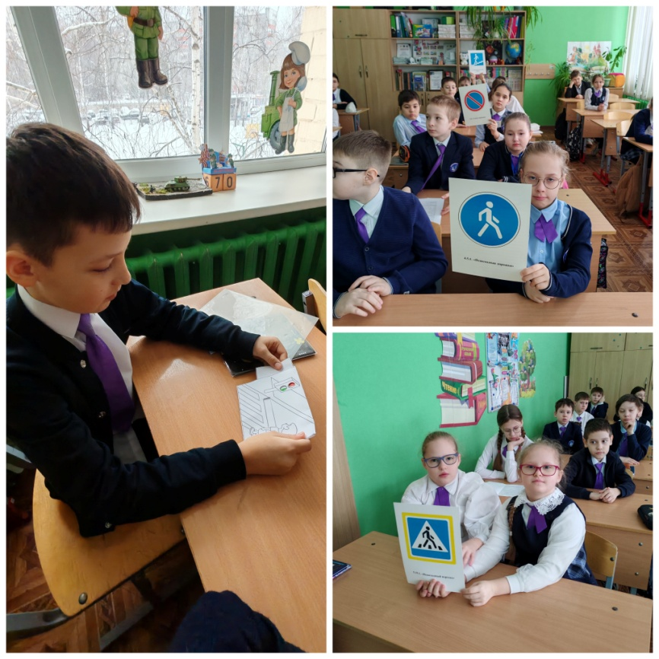
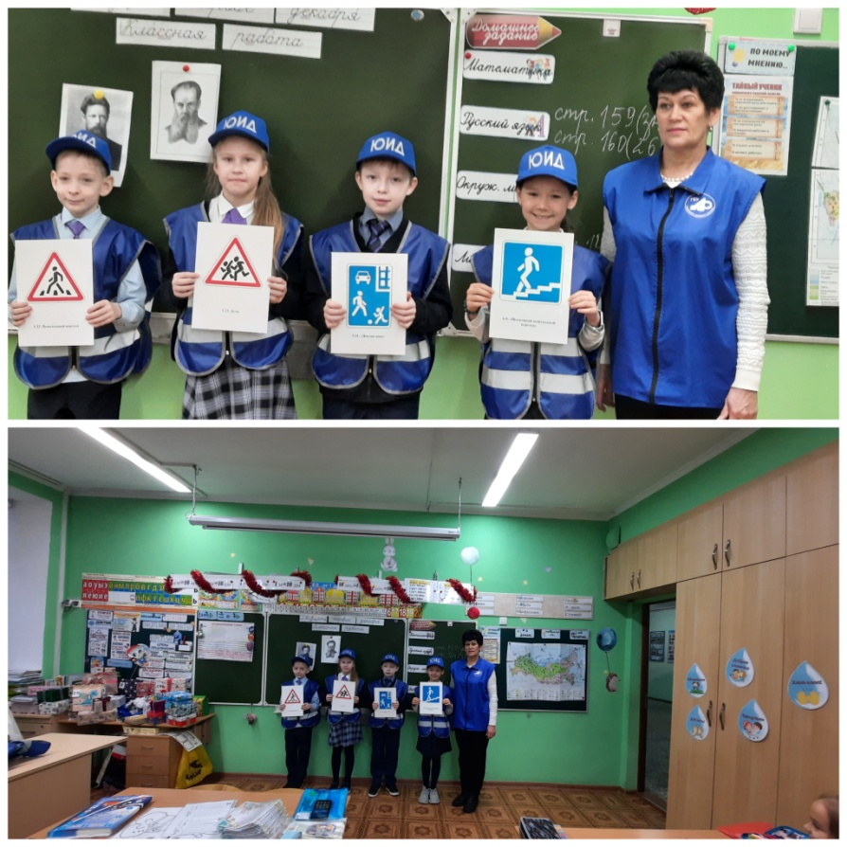
В этом году юидовны попробовали себя в роли журналистов. Учителя нашей Гимназии любезно согласились дать интервью. Получился отличный видеоматериал. Посмотреть можно на нашей страницы с ВК.
Вконтакте https://vk.com/wall-226162309_135

Slide 9
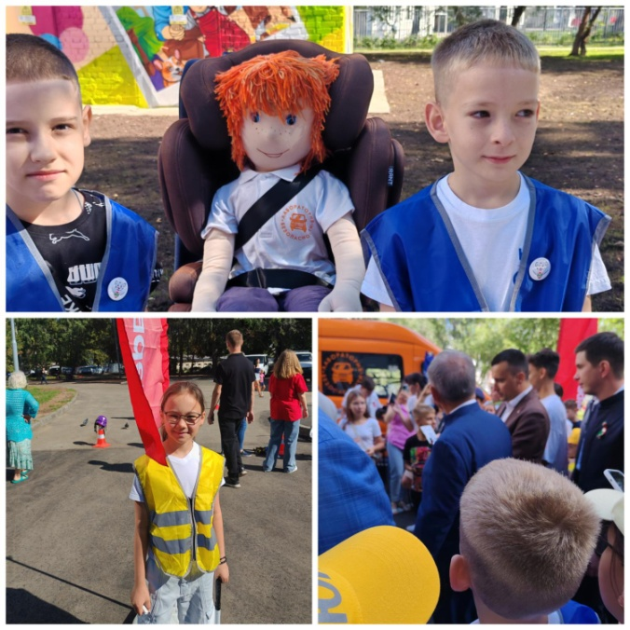
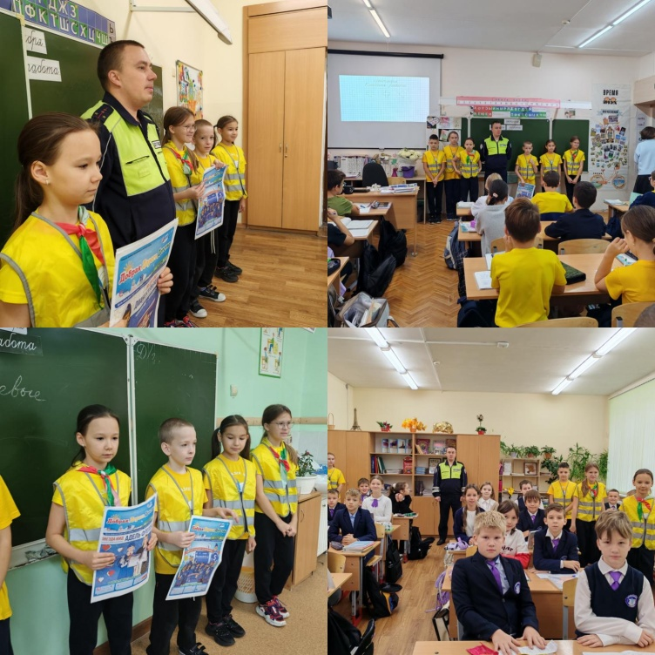
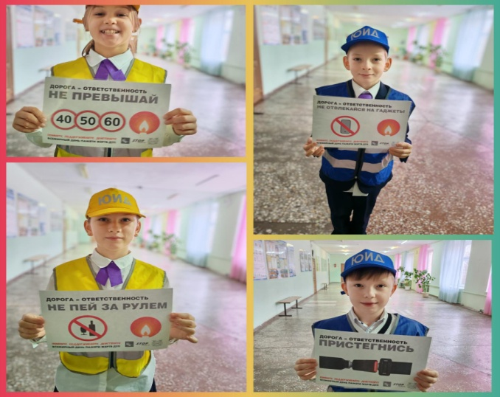
Пропагандистская деятельность
Наш отряд принял активное участие в открытие двора на улице Зорге.
17 октября
Выступление ЮИД с агитспектаклями: в детском саду, школе, лагерях и на других детских массовых мероприятиях
Сотрудничество с ДОУ «Березка», «Пчелка»,д. сад. при «Гимназии 21»
Проведение дней ПДД в школьном лагере в летние и зимние каникулы
Участие команд ЮИД в соревнованиях, конкурсах, фестивалях связанных с правилами дорожного движения.
Проведение и участие различных акций,флешмобов.
Проведение экскурсий
Профилактически е беседы
Активисты вместе с инспектором ГИБДД обращались к школьникам с просьбой быть внимательными и смотреть по сторонам при переходе дороги, следить за дорожной обстановкой и применять светоотражающие предметы.

Slide 10
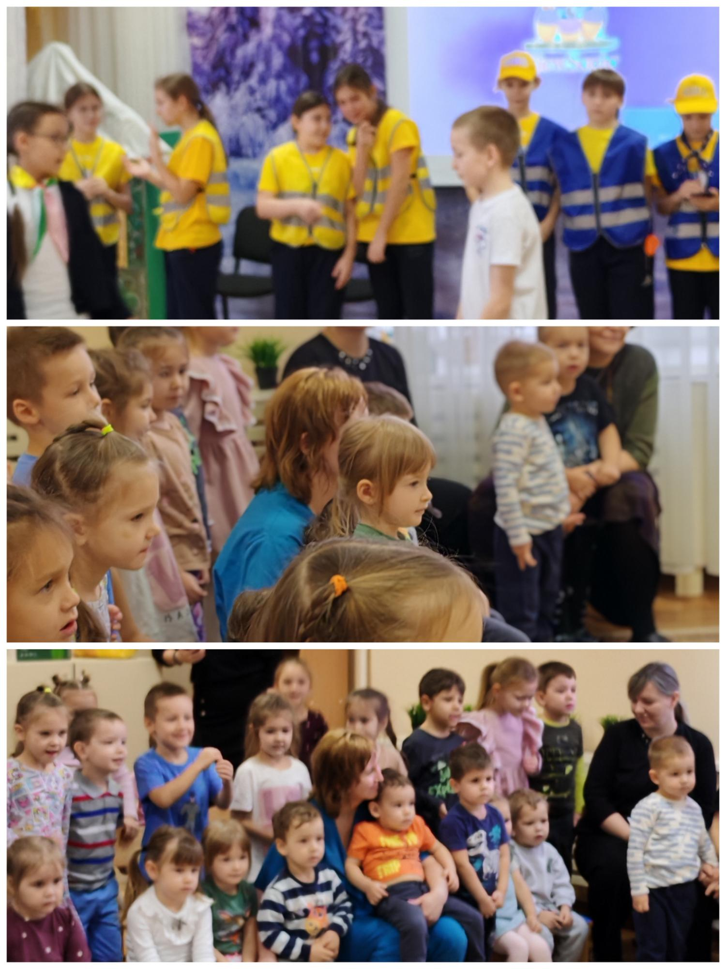
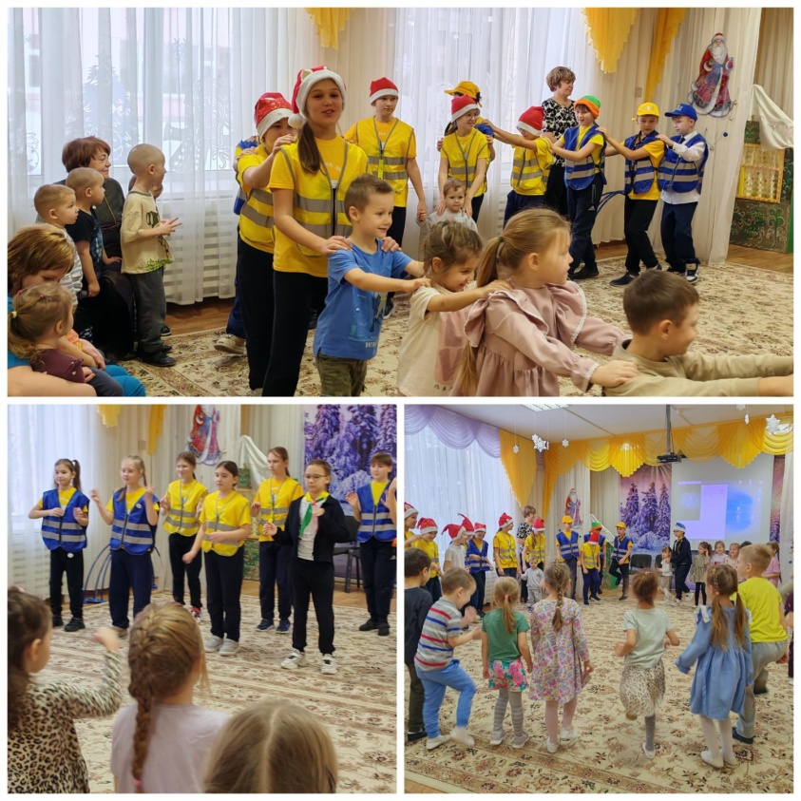
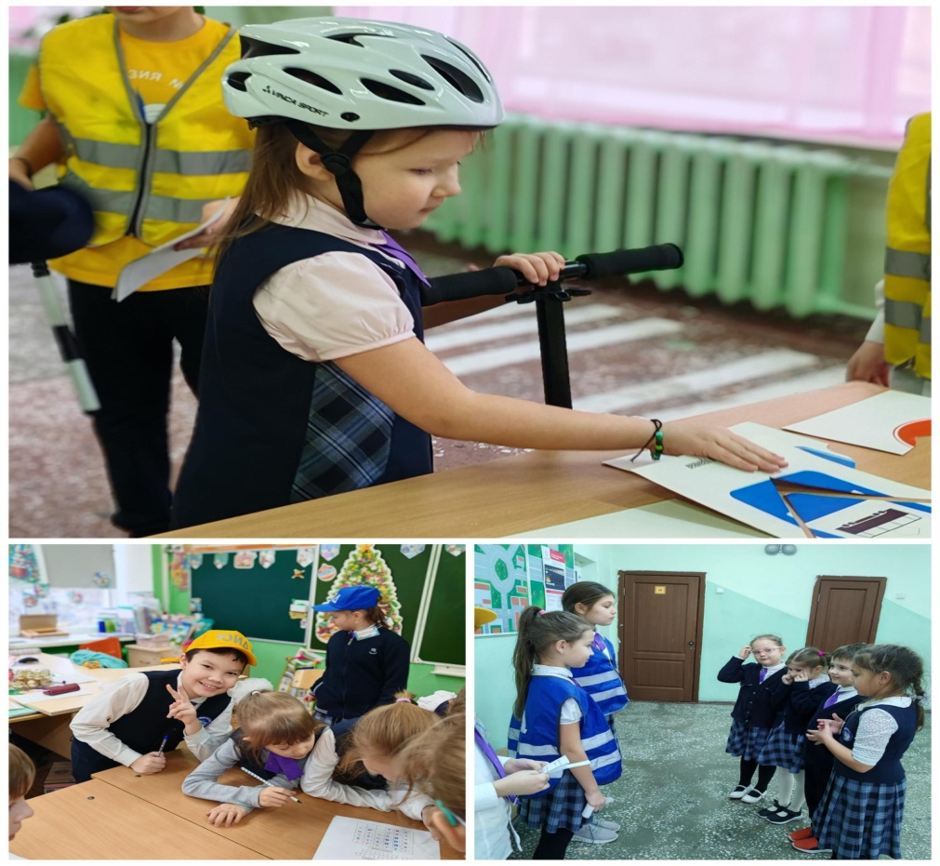
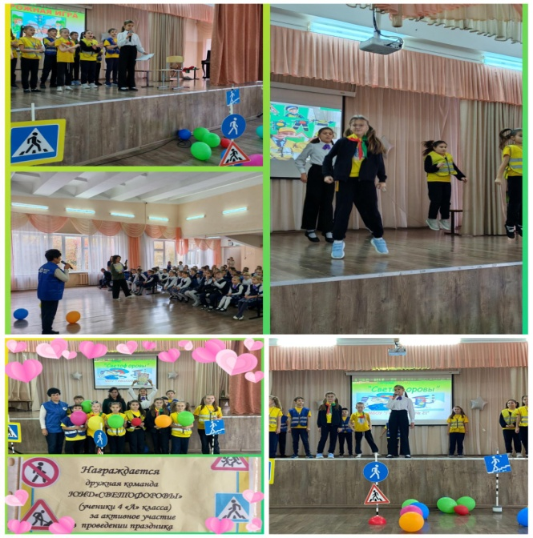

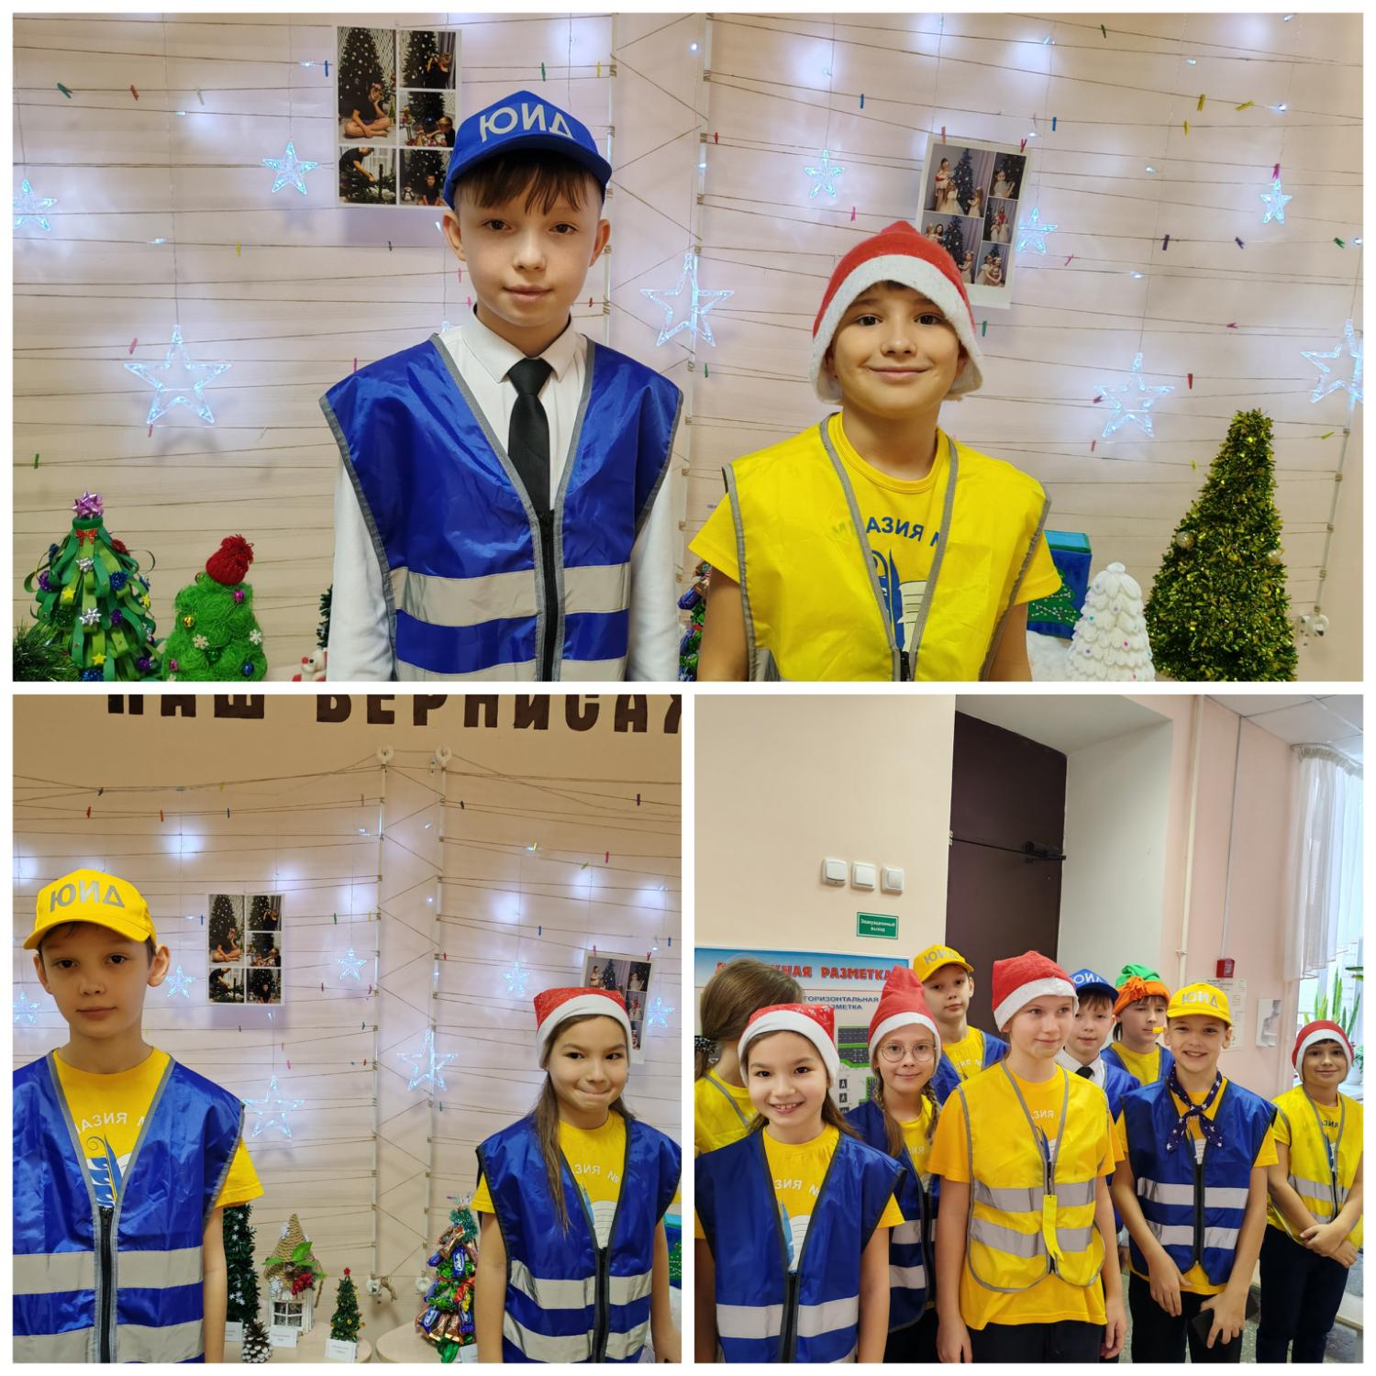

Slide 11
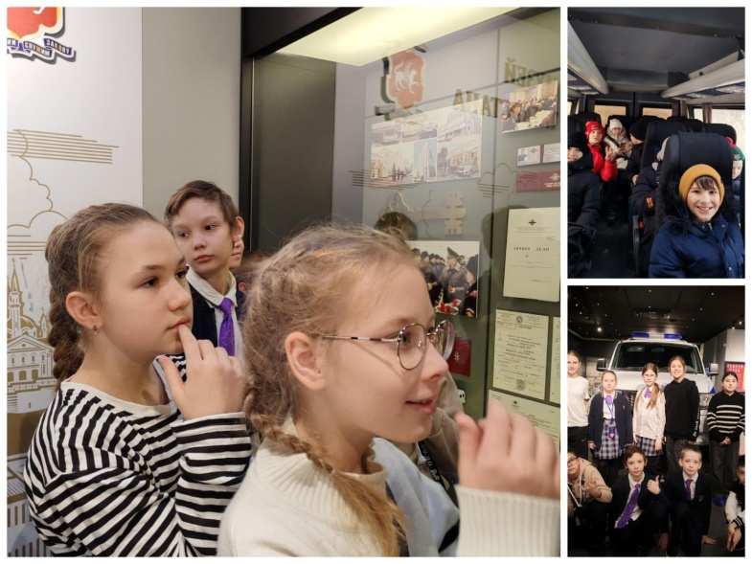
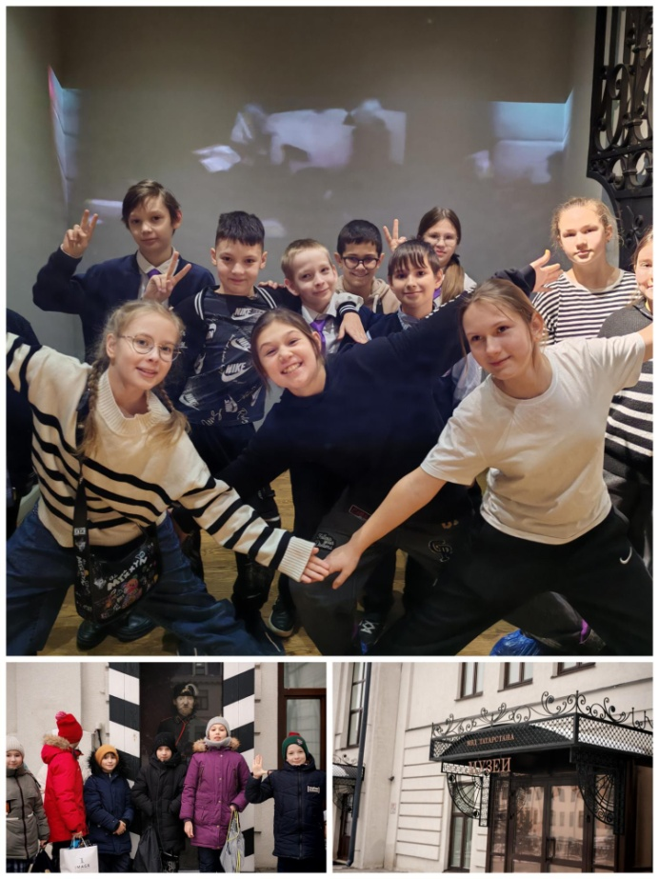
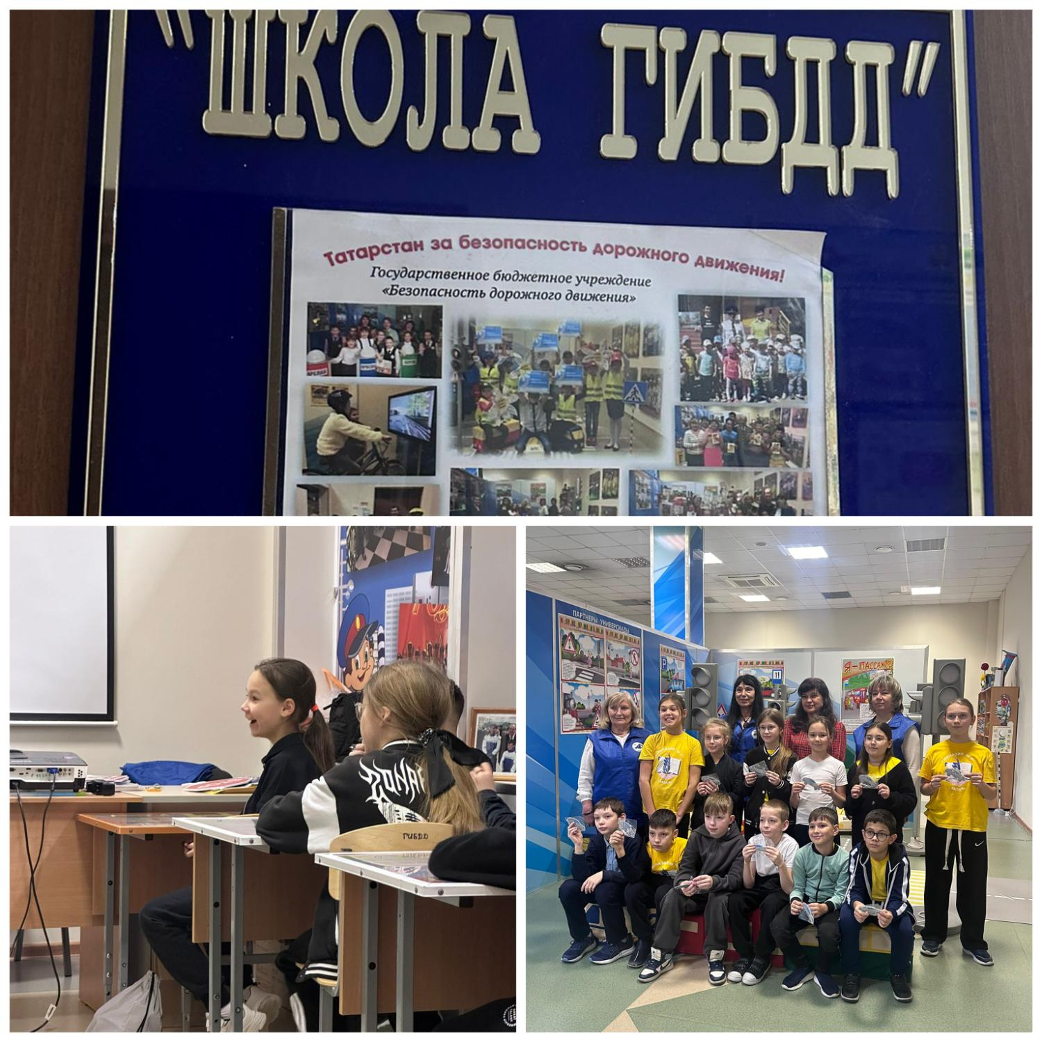
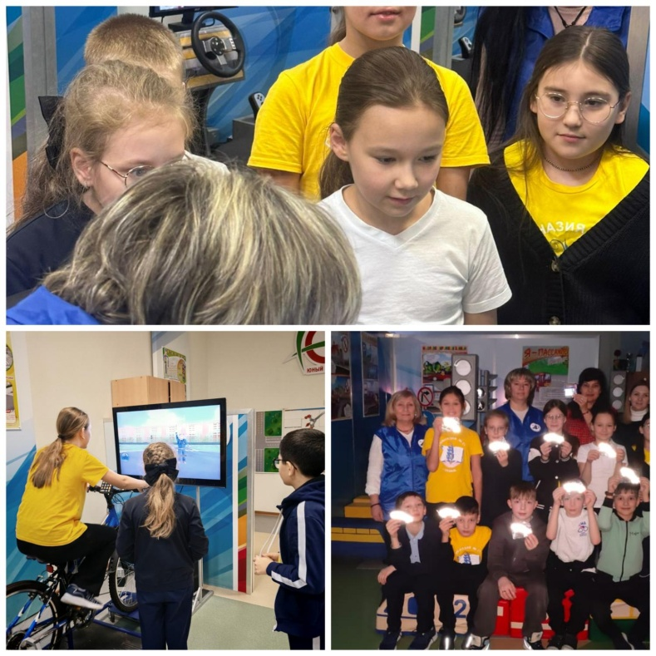
Посещение музея МВД РТ и «Школы ГИБДД» вызвала
просто шквал положительных эмоций, много нового,
много интересного .

Slide 12
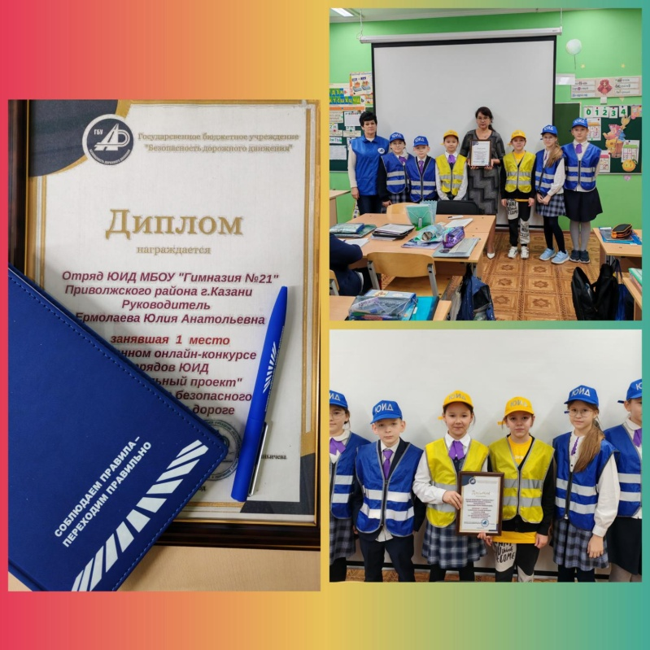
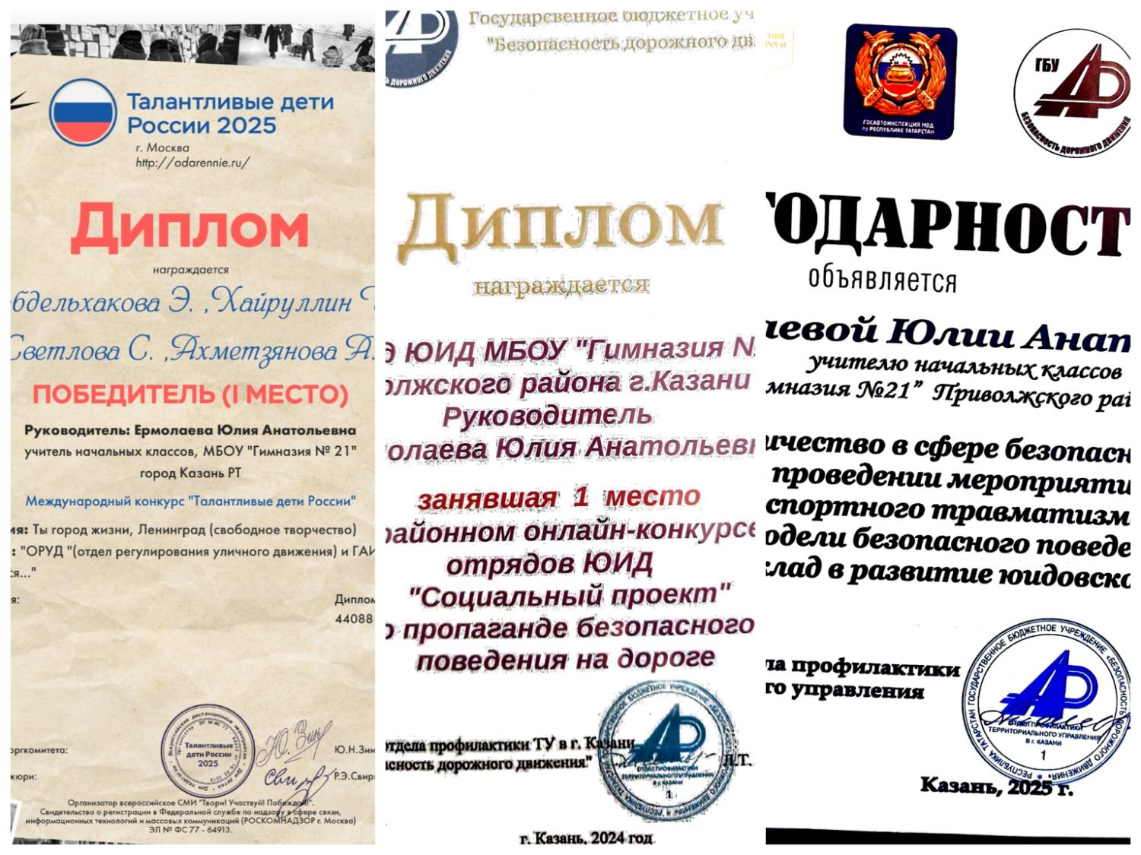

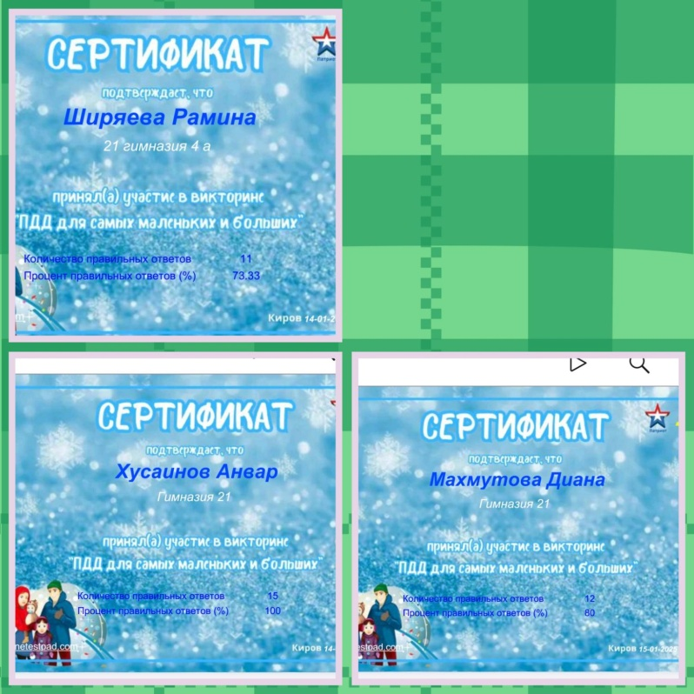
Олимпиада на «Учи. ру» не осталась без внимания ,ребята из отряда ЮИД приняли активное участие. В районном конкурсе отрядов ЮИД «Социальный проект» наш отряд занял 1 место .В 2023-2024 наш отряд принимал участие в конкурсе «Лучший отряд ЮИД» заняли 2 место,а также в конкурсе агит-бригад «Вместе – за безопасность дорожного движения»
Конкурс «Талантливые дети России» в номинации «Ты город жизни, Ленинград» наш отряд занял 1 место. Видео ролик посвящен работе ОРУД и ГАИ в годы ВОВ.

Slide 13
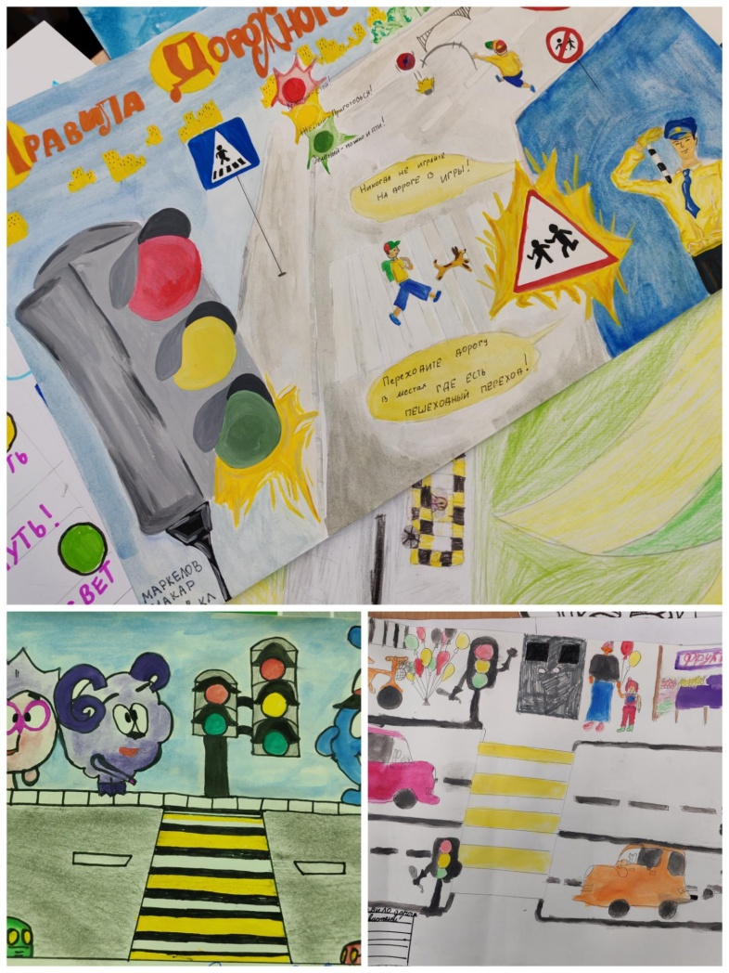
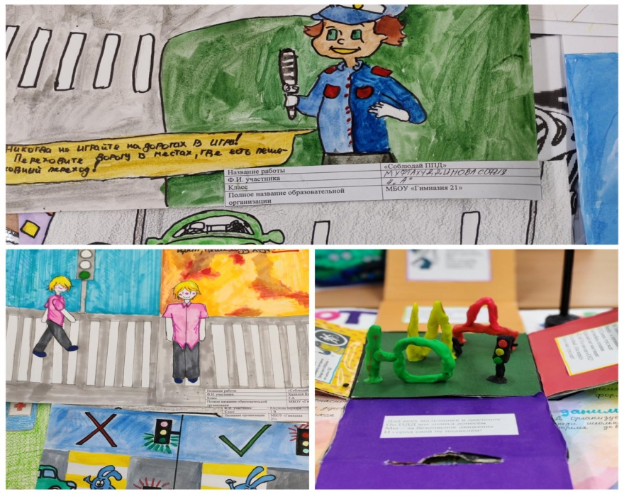
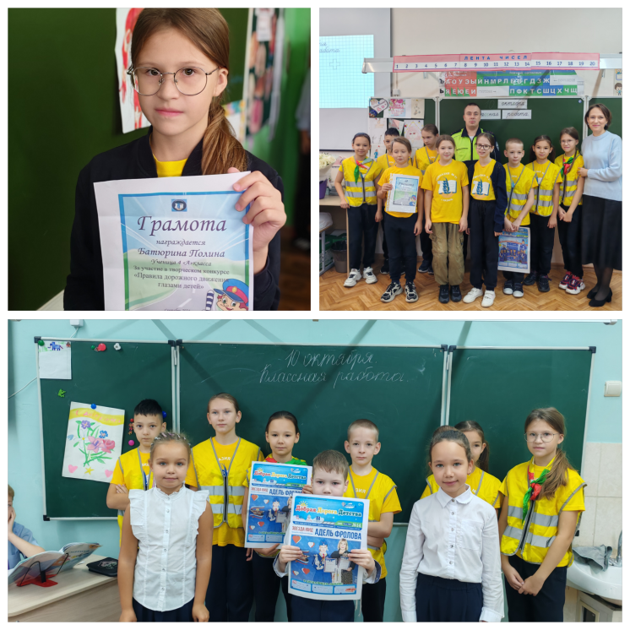
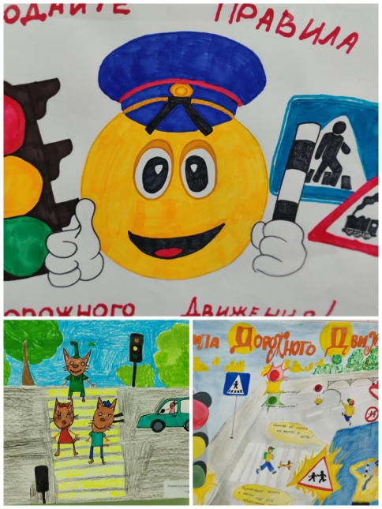
В рамках недели безопасности дорожного движения, в целях снижения уровня детского дорожно-транспортного травматизма, в Гимназии были организованы конкурсы рисунков, плакатов «Знай правила движения как таблицу умножения» и «Дорога и мы»,а затем и выставки рисунков среди учащихся 1-9 классов.Можно было использовать различные техники: рисование, аппликация, создание коллажей, использование текстов и слоганов о безопасности.Все участники получили грамоты.

Slide 14
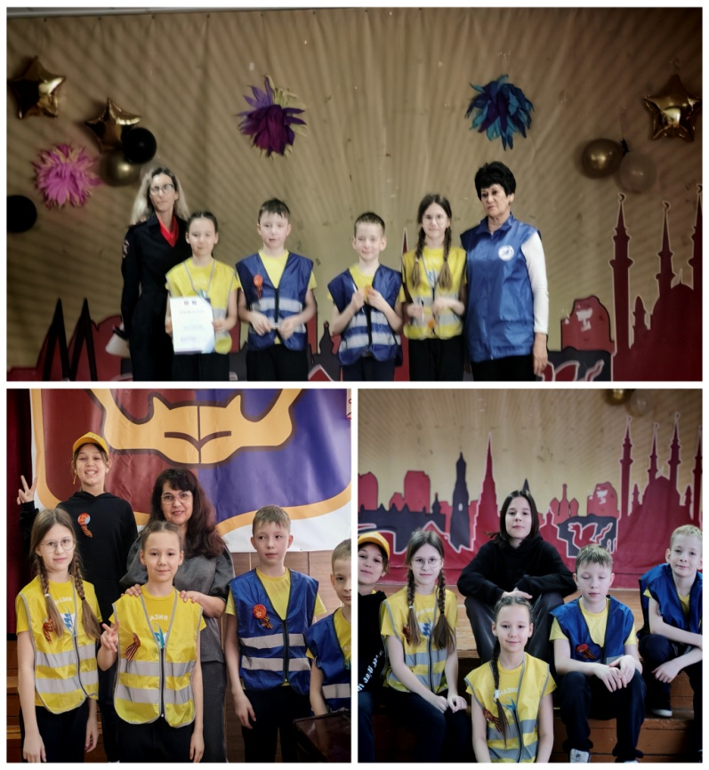
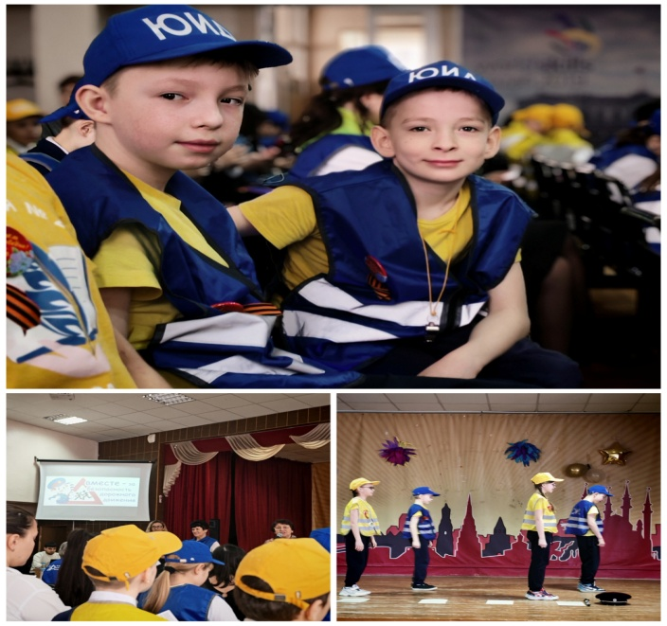
Ежегодно в конце марта прошел конкурс профильный конкурс «Безопасное колесо». Соревнования состоят из нескольких этапов: это и знание ПДД, и трасса велофигур, и оказание первой медицинской помощи. . Состязания проводились как в формате тестов, так и на практике.
Конкурс - очень яркий, насыщенный событиями.

Slide 15
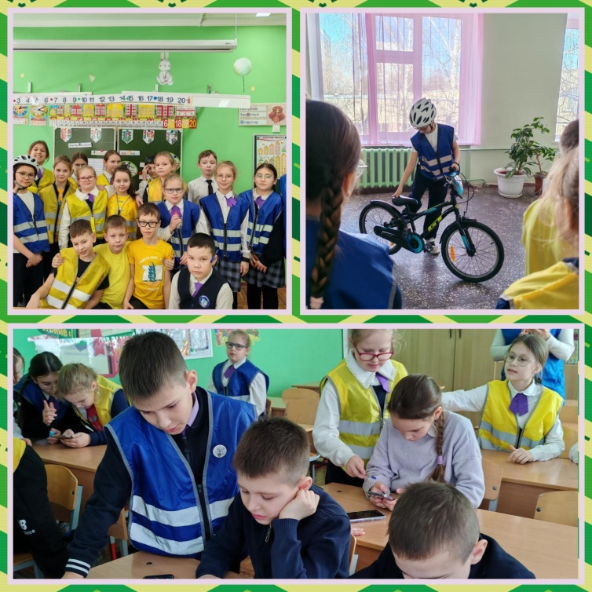
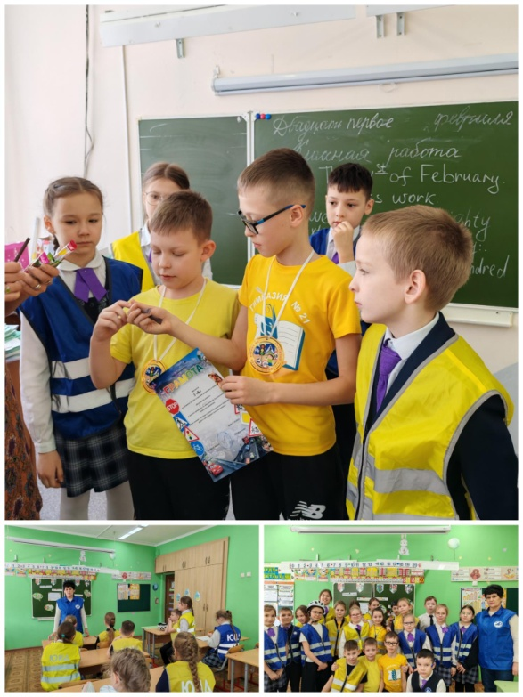
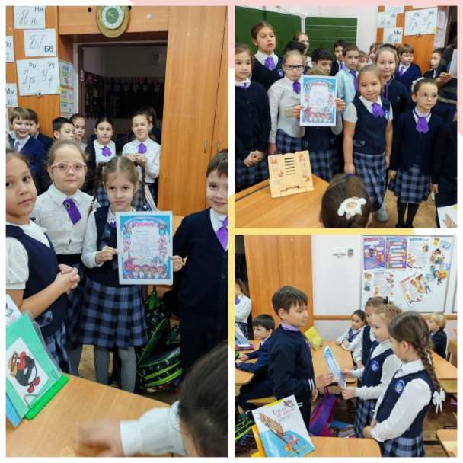
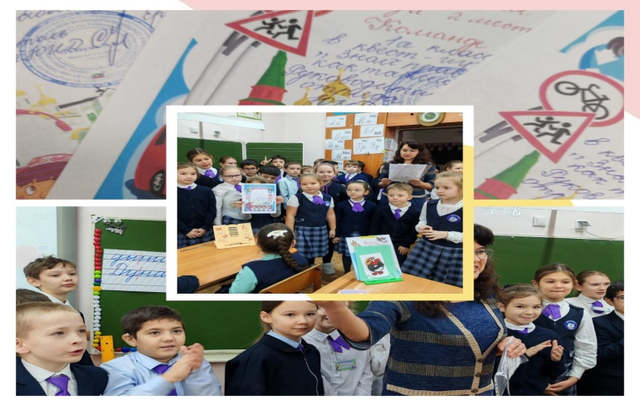
Шефская деятельность
Ребята из отряда ЮИД «Светофорвы» в течение года проводят
шефскую работу в школе, помогают ученикам 1-3х классов в изучении правил дорожного движения, проводят различные обучающие мероприятия
другое.Например,квест-игра по правилам дорожного движения для 1-х классов-это замечательная возможность не только весело провести время,но и получить важные знания и умения.После прохождения всех станций все участники дипломы,сладкие подарки.Команда ЮИД «Светофоровы» провели для учащихся 3-х классов конкурс «Безопасное колесо» Конкурс включал различные станции, каждая из которых имеет свою тематику.Все участники получил медали, дипломы, памятные подарки.

Slide 16
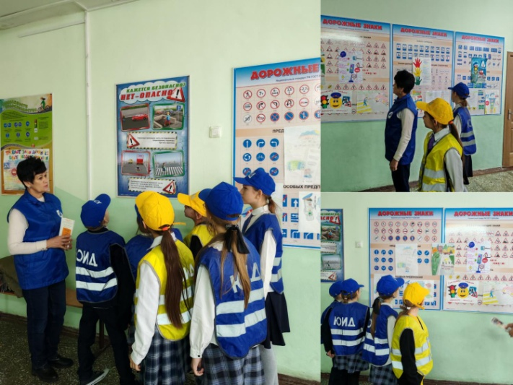
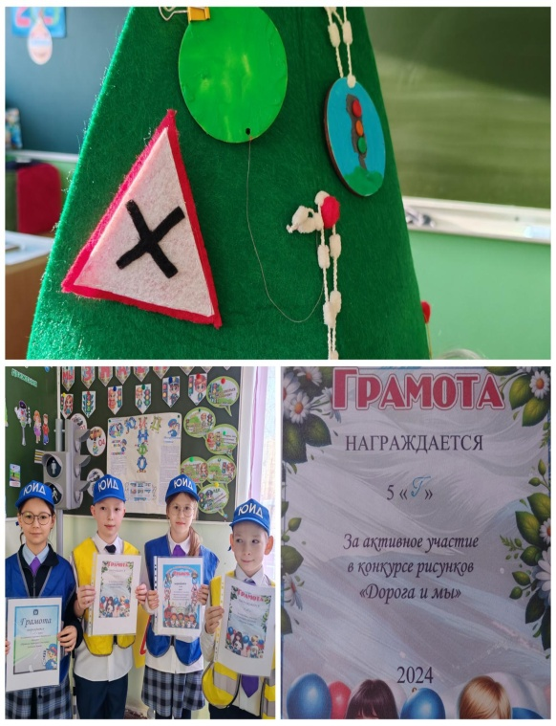
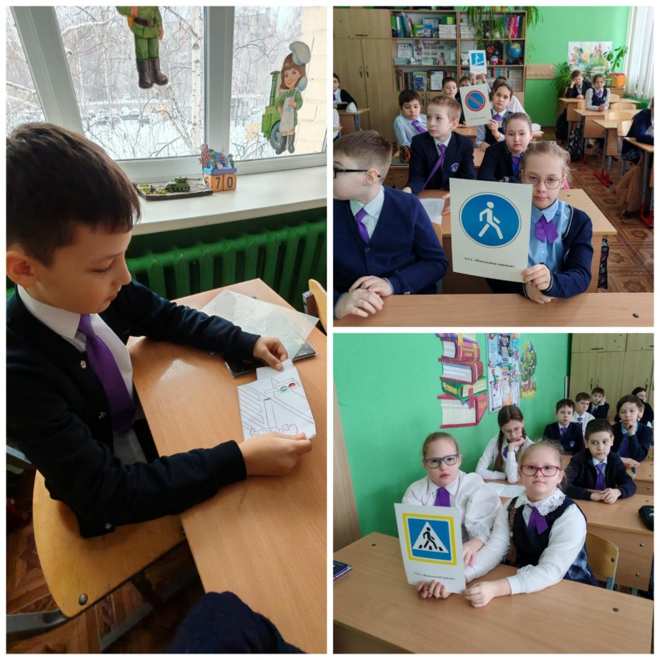
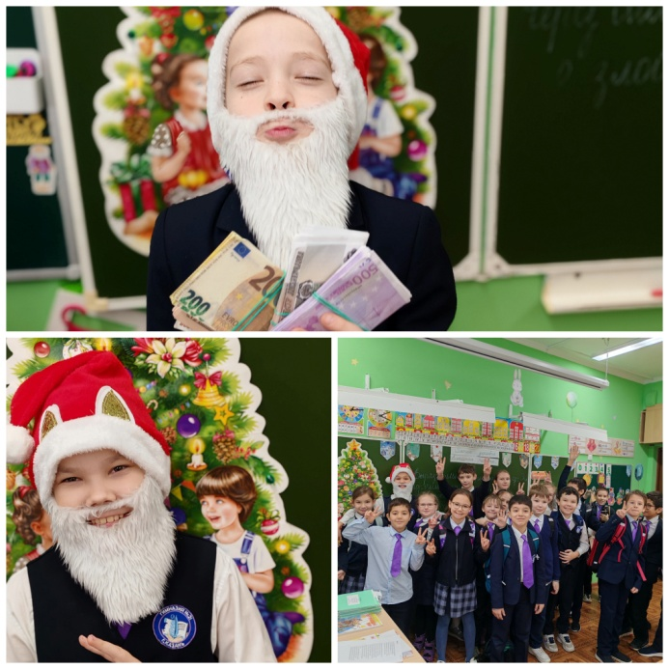
Приближение Нового года.
Елка в нашем классе нарядилась в этом году игрушками ,которые ребята сделали сами. Главная тема «Дорожные знаки»

Slide 17

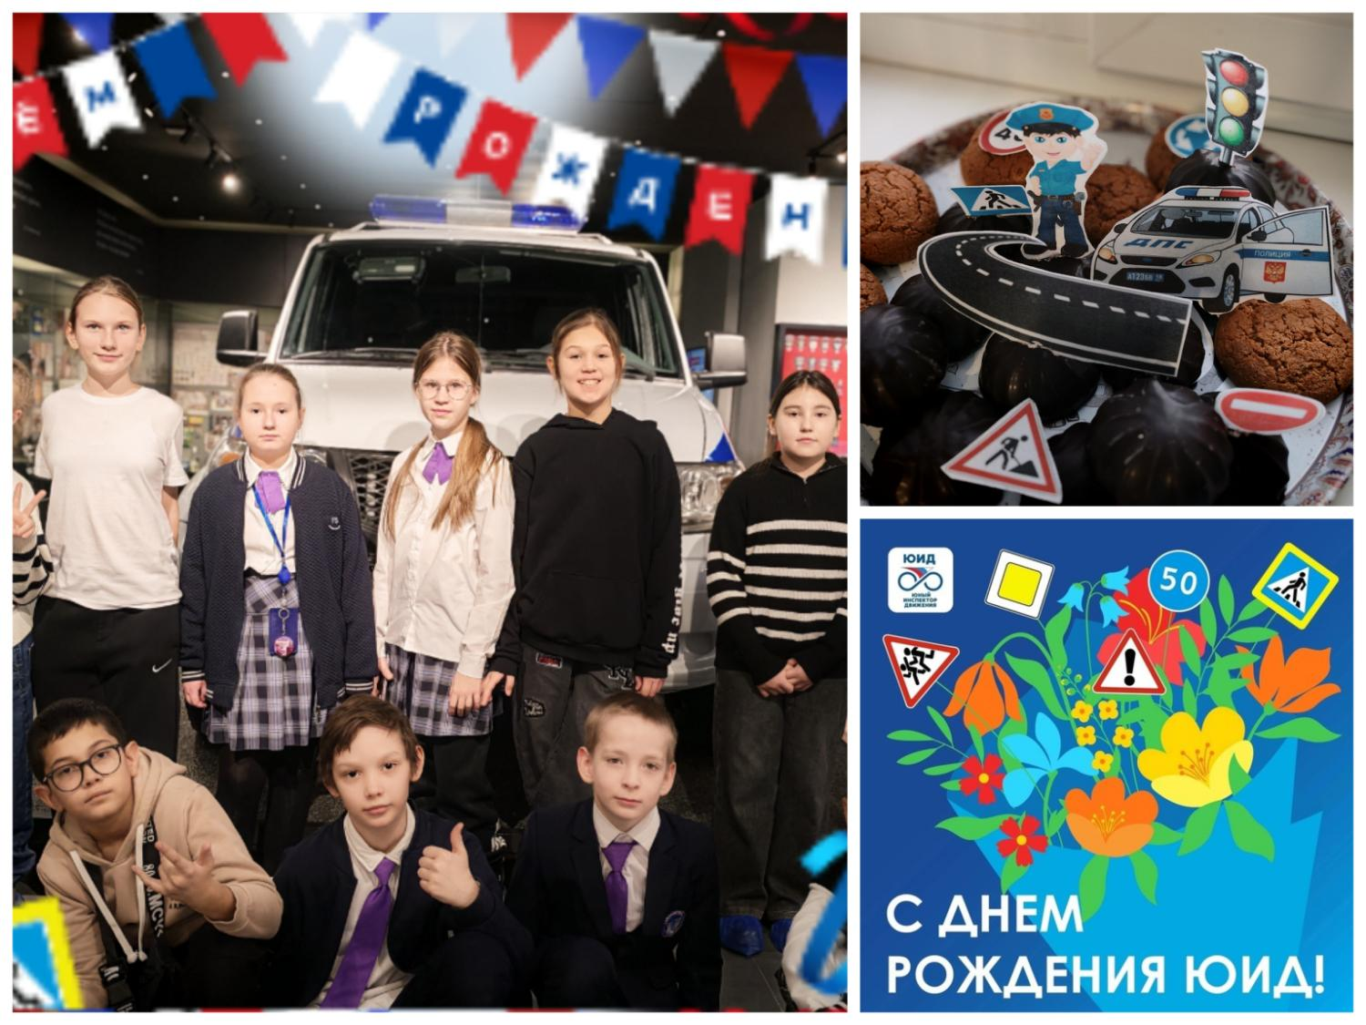
6 марта 2025 года исполнилось 52со дня создания отрядов юных инспекторов движения. Празднование 52-летия Юных инспекторов движения — это отличная возможность отметить достижения и успехи, продолжая прививать детям важность соблюдения правил дорожного движения.Отряд ЮИД «Светофоровы» приняли участие поздравлении.

Slide 18
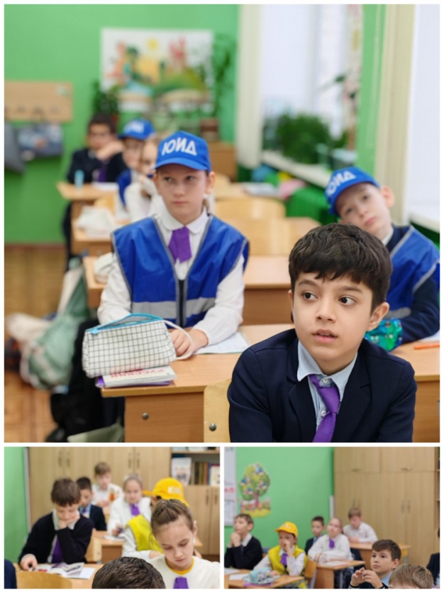
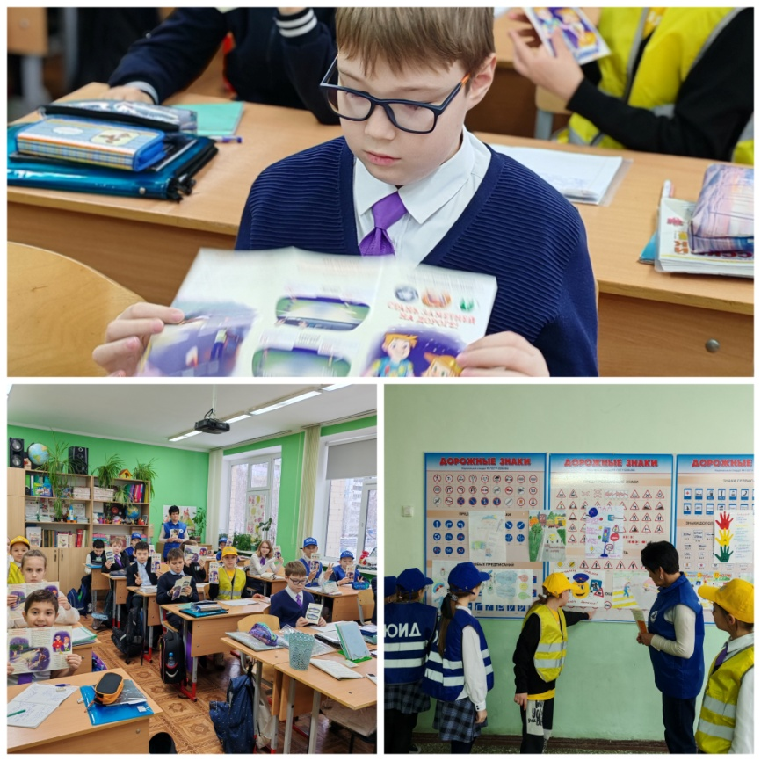
Перед наступлением тепла ЮИДовцы напомнили и детям, и
взрослым о правилах безопасного поведения на дорогах.
Поговорили о начале велосезона.
Вместе вспомнили,что велосипед – это транспортное средство, а значит нужно обязательно знать и соблюдать правила передвижения на нём.

Slide 19
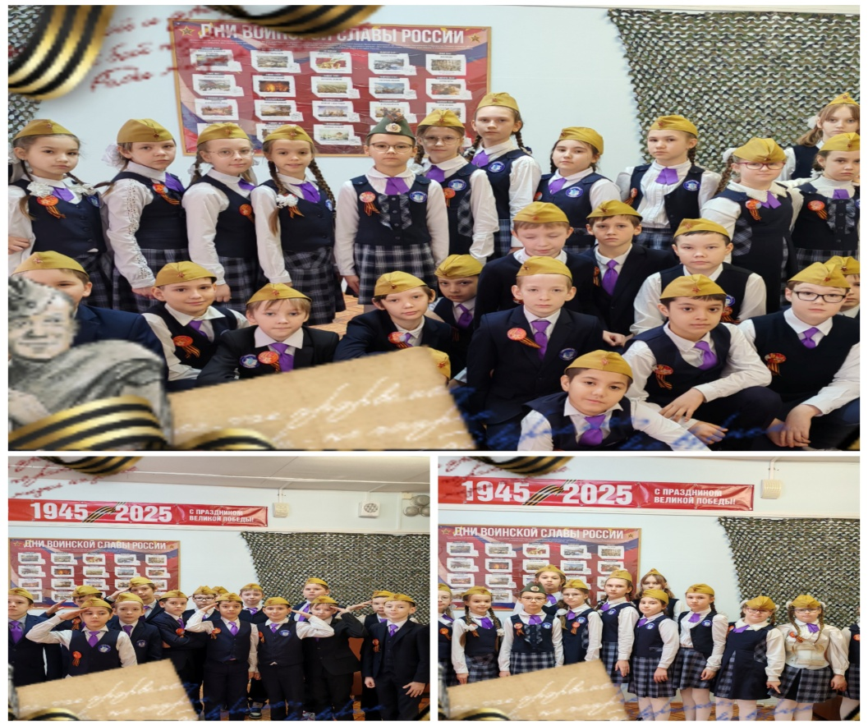
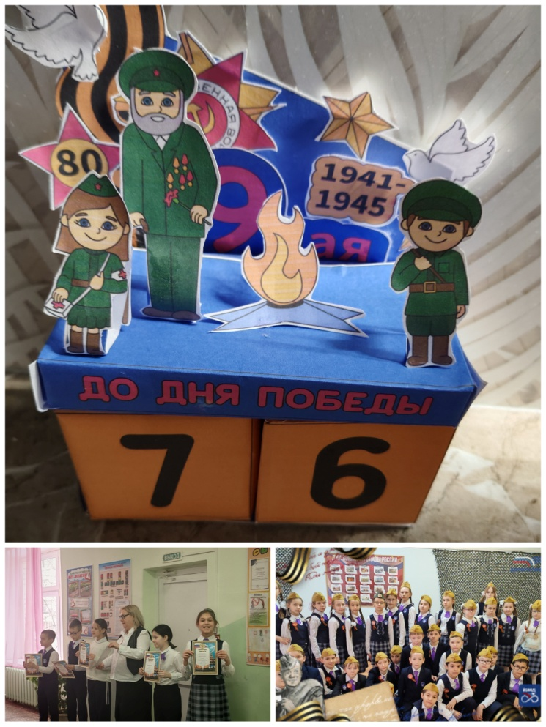
Команда ЮИД «Светофоровы»приняли участие во всероссийском мероприятии «Песня защитнику»
Записали небольшое видео с песней «Эх, дороги..»
Помним ,гордимся,чтим!

Slide 20
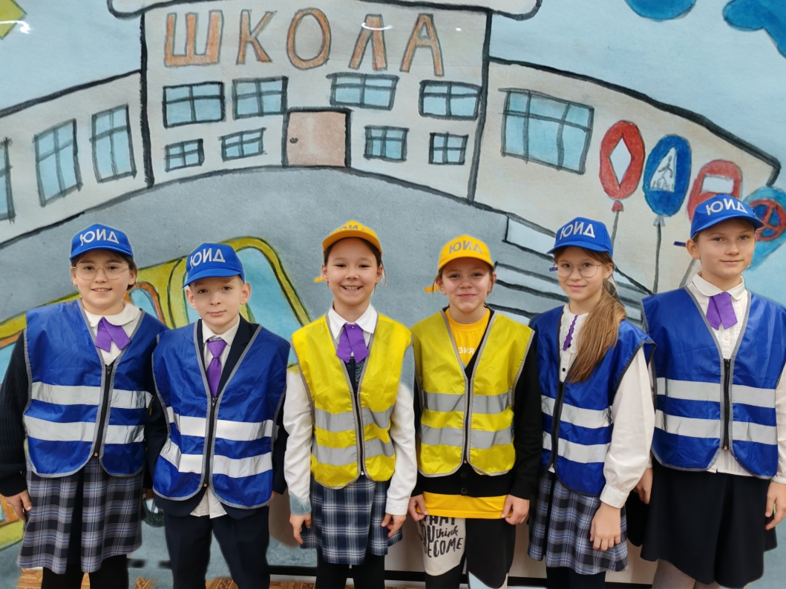
Команда ЮИД"Светофоровы" помнит, что их деятельность
не только помогает развивать свои знания и навыки,
но и делает общество более безопасным.
Важно вовлекать других детей и взрослых в эти мероприятия, чтобы обеспечить максимальную осведомленность о правилах дорожного движения и необходимости их соблюдения.
Основная цель — создание безопасной среды на дорогах для всех участников дорожного движения!
Мы уверены, что такие мероприятия способствуют снижению аварийности и формированию у детей культуры безопасного поведения на дороге.
Наша работа будет продолжаться, и мы планируем новые интересные мероприятия в следующем учебном году!
Всю информацию о нас можно посмотреть по ссылке https://vk.com/wall-226162309_135)
Мы за безопасность дорожного движения!

